Slide 1

Politisk interessevaretagelse anno 2025
Magt og indflydelse i en ny politisk virkelighed
v/ Sofie Nilsson, direktør i Akademikerne

Slide 2
Temaer i oplægget
Akademikerne bliver større og bredere
Ny tid for den akademiske fagbevægelse
Et tykt værdipolitisk bagtæppe
Uddannelseslandskabet under forandring
Politik der trækker skygger i overenskomstsystemet
Det lange lys på arbejdsmarkedet
Løn og partsarbejdet om nyt lønsystem

Slide 3
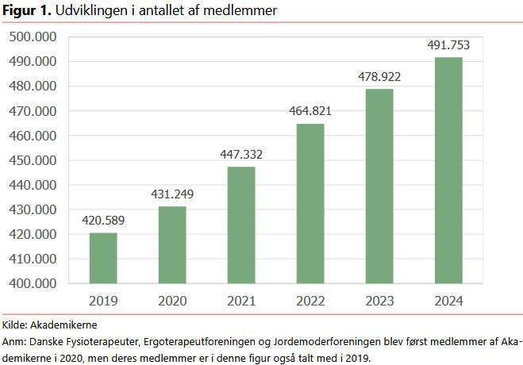
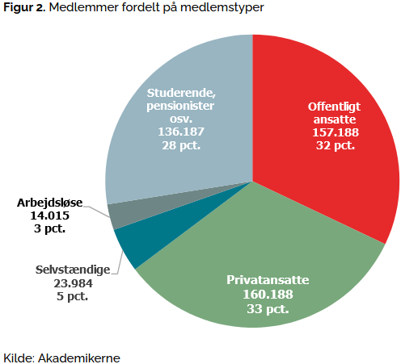
Akademikerne bliver større og bredere

Slide 4
Den overordnede bevægelse
Hoved- og forhandlingsorganisationen Akademikerne
– har behov for, at vi påtager os en styrkeposition, som øger vores indflydelse
Hvad?
Hvordan?
Hvorhen?
UDKAST
Bokser ikke i den vægtklasse vi burde
Ikke indflydelse/ politisk gennemslagskraft
Ikke tilstede på store samfundsdagsordner
Behov for samlet bevægelse/ uklart mandat
Viden/højtuddannede tales ned
Ikke til at komme uden om/Samfundsreformator
Attraktiv medspiller/udvikle - ikke bevare
Gennemslagskraft/tydeligt projekt
‘ikke-kræve’ –men ‘statsmandsretorik’
Nyt narrativ om akademikere
Opfattes, agerer og har effekt som en hovedorganisation
Oprykning frem mod ‘magtens’ superliga
Samlet bevægelse
Lykkes med mærkesager
Regeringers oplagte legekammerat
Spille lige op med arbejdsgiver

Slide 5
Beslutninger træffes i to kredsløb
Ministerier og styrelser
Regeringen
System-kredsløb
(korporatistisk)
Analyser
Langsigtede effekter
Samlede hensyn
Regeringen
Folketinget
Politisk kredsløb
(pluralistisk)
Borgere (enkeltsager)
Skandaler
Identifikation
Partierne
Eksperter
Opmærksomhed
Identifikation
Opbakning
Arbejdsmarkedets parter
Danske Regioner og KL
Medier, vælgere og borgere
Interesse-organisationer

Slide 6

Fire strategiske anbefalinger, der kan sikre, at Akademikerne indfrier potentialerne og adresserer udfordringerne
Indtage en samfunds-udviklende position
Ændre narrativet om akademisk arbejdskraft
Være aktive i policyudvikling
Sætte klare dagsordener

Slide 7
Hvordan skal ”maskinrummet indrettes”?
- AC’s organisatoriske kapacitet og praksis
Have en proaktiv, agil og samskabende kompetencebase
Have en transparent, tydelig og tilgængelig organisation
Have udpræget nysgerrighedskultur
Have medarbejdere og ledere, der er organisatorisk indstillet frem for individuel
Have medarbejdere og ledere, der kan indtage konsulentrollen situationsbestemt
(rådgive, ekspert, undervise, facilitere og samskabe)
Kunne bedrive advocacy, forhandling og lobbyisme
Kunne bedrive ledelse ift. en samarbejdsmodel, dvs. tillidsbaseret delegering af ansvar og opgave
Kunne arbejde projektorienteret med indsatser
Være rutinerede i en projektorienteret indsatsstyringsmodel
Være forrunners i digitaliseret understøttelse af tværfagligt samarbejde

Slide 8
Klar retning
Bestyrelsen har udformet en ny beskrivelse af Akademikerne
Bestyrelsen har endvidere udvalgt 3 hoveddagsordner, som vi skal kæmpe for i årene, som kommer:
Arbejdsmarkedet 2035
(hvordan udvikles arbejdsmarkedet, så det lange arbejdsliv bliver attraktivt?)
-Værdien af en akademiker
(hvordan imødegår vi akademiker-bashingen?)
-Hvad skal vi leve af?
(hvordan får vi samfundet til at se viden som et fundament for velstand og velfærd?)

Slide 9
Ny tid for den akademiske fagbevægelse
Akademikere er ikke nogen nichegruppe. Vi er 500.000!
Akademikernes mission er at skabe resultater for akademikere i Danmark. Fordi viden er vigtigt, og fordi samfundet har brug for akademikere.
Det kræver indflydelse. Den har vi ikke i tilstrækkelig grad i dag.
Real- og værdipolitisk er virkeligheden en anden end for 5-10 år siden.
Det gode (økonomisk rationelle) argument er ikke nok.
”Viden” er ikke længere trumfen der rydder bordet.
Politik skabes andre steder. Konkurrencen er benhård.
Mange har sagt: ”Show it, don’t tell it”.
Men hvad stiller vi op, når den strategi ikke virker? Når adgangskravene er nogle helt andre?

Slide 10
Et tykt værdipolitisk bagtæppe
En lige linje fra ”Kloge Hænder”, ”De Lærdes Tyranni”, Nina Smiths reformkommission til uddannelsesreformerne, der ruller nu.
Reformer af universiteterne, ungdomsuddannelserne, professionshøjskolerne og erhvervsakademikerne.
Regering vil gøre op med ”overakademisering” af samfundet. Færre skal være akademikere. Fremtiden kræver pædagoger, sygeplejerske og faglærte.
Prioritering af praksisfaglighed, velfærdsområdet, erhvervsuddannelserne og omfordeling af uddannelsespengene.

Slide 11
Uddannelseslandskabet under forandring
En samlet langsigtet
plan for det videregående uddannelses- og institutionslandskab
Reform af ung.udd
(ny EPX, differentieret adgang til videregående udd., skærpet adgang til STX, afskaf 10. kasse og HF og meget mere)
Reform af professions- og erhvervsrettede vid.udd.
(kvalitetsinvestering, 15 ECTS færre, livslang læring, prof.master m.m.)
Reform af universitetsudd.
(sektordim., livslang læring, 30 pct. omlæg. til erhvervskandidat og ny 75 ECTS-kandidat m.m.)

Slide 12
Hvor står Akademikerne i uddannelsespolitikken?
Tyngdekraften, der normalt holder os nede på jorden, er sat ud af spil i uddannelsessystemet.
Uanset hvor mange kampagner, vejledningstimer og politiske målsætninger der prøves af, vil de unge ikke lade sig begrænse. De vil selv vælge.
Så de store uddannelsesreformer handler i høj grad om balancer. Det anerkender jeg og bakker op om. Vi har brug for alle slags arbejdskraft både i det offentlige og det private.
Men er det med grænsebomme, vi får flere til at blive pædagoger?
Akademikerne kæmper for et sammenhængende uddannelsessystem, der åbner døre til arbejdsmarkedet og videre uddannelse (både opad og til siden).
Den vej skal man kunne se for sig, uanset hvor man starter.
Det kræver investeringer i kvalitet, høj faglighed og viden.

Slide 13
Politik der trækker skygger i overenskomstsystemet
Uddannelsesreformer er dog også mere end ”kvalitetsdiskussioner”. Især for fagbevægelsen.
Nye konstruktioner som en 75 ECTS-kandidat, EPX’en og professionsmaster åbner ballet for små og store kampe mellem AC- og FH-familierne og med arbejdsgiverne.
  Bør en ”kort kandidat” virkelig have lige så meget i løn som en traditionel?
  Behøver man have gymnasielærere og akademisk uddannede undervisere på EPX?
  Er det nødvendigt at forskningsbasere en master?
Retoriske spørgsmål, men svaret er ikke givet på forhånd. Derfor topprioritet både politisk og ved OK-forhandlinger at kæmpe for rammer og vilkår, der rimer på ”akademiker”.
Frem mod OK26 arbejder Akademikerne, GL og andre medlemsorganisationer tæt sammen
om at analysere reformernes implikationer på aftaler og grænser.

Slide 14
Det lange lys på arbejdsmarkedet
Et spørgsmål, der fylder mere og mere – både konkret og abstrakt, politisk og i OK-sammenhæng – handler om fremtidens arbejdsmarked.
Hvordan ser det ud for akademikere i fremtiden?
4 helt centrale temaer:
  Stress og mistrivsel
  Fleksibilitet
  Flere skal blive længere
  Ny teknologi
Omdrejningspunktet for Akademikernes strategiske, politiske og overenskomstrorienterede arbejde de næste mange år.

Slide 15
Det danske arbejdsmarked – et kig ud af vinduet
Der vil være færre i den arbejdsdygtige alder i fremtiden. også i Europa
Mange reformer medfører længere arbejdsliv – især på uddannelsesområdet
Akademikerne er yngre end de resterende grupper på arbejdsmarkedet
Over halvdelen af akademikerne er ansat i det private erhvervsliv. Det gælder især de nyuddannede
Hver 6. akademiker har mindst et barn under seks år – det er mere end dobbelt så stor en andel end for ikke-akademikere.
42 pct. af alle akademikere har mindst et barn under atten.
Tilsvarende er det 24 pct. af ikke-akademikere, der har mindst et barn under atten

Slide 16
Alder for nyuddannede med en LVU
Kilde: Danmarks Statistik, statistikbanken (UDDAKT70)

Slide 17
Aldersfordeling for akademikere og ikke-akademikere
Arketype: Akademiker
32 år
Kvinde
Har mindst et barn i førskolealderen
Bor i storbyen
Har mindst en forælder på arbejdsmarkedet (ofte to)
Arketype: Faglært
56 år
Mand
Har ikke børn under atten
Bor ikke i storbyen
Har forældre på pension eller i graven
Kilde: Egne beregninger på Danmarks Statistiks registerdata

Slide 18
Stress og mistrivsel
Knap hver femte mistrives i hverdagen
Næsten hver tredje dansker har en høj score på stressskalaen i 2023. For personer med en lang videregående uddannelse er det 26 pct., der scorer højt. For personer med en mellemlang videregående uddannelse er det 27 pct.
Stigningen i andelen, der scorer højt på stressskalaen har været størst for de højtuddannede. Det er især de unge kvinder, der scorer højt på stressskalaen
Flere kvinder med børn i førskolealderen stresser over både at skulle være en god forælder og en god medarbejder end mænd med børn i førskolealderen
Stress koster det danske samfund:
61,9 mio. arbejdstimer om året
16,4 mia. kr. i øget sygefravær og tabt produktion
55 mia. kr. i samfundsmæssigt velstandstab

Slide 19
Fleksibilitet på arbejdspladsen
18 pct. af privatansatte mænd og 12 pct. af privatansatte kvinder har ingen ret til løn under barsel
Langt størstedelen af de privatansatte (77 pct.) har ret til 1 barns sygedag med fuld løn. Omkring 20 pct. har ret til 2 eller flere
Omkring en femtedel af forældrene har haft dårlig samvittighed over at arbejde hjemmefra mens deres barn/børn
71 pct. af forældre til børn i daginstitutioner har inden for det seneste år mindst én gang afleveret deres barn, selvom barnet havde symptomer på sygdom såsom hoste, feber, snot, dårlig mave eller smitsomt udslæt
21 pct. af forældre til børn i daginstitutioner har inden for det seneste år mindst én gang givet deres barn panodil eller lignende inden aflevering.

Slide 20
Flere skal blive længere
Seniorerne efterspørger i høj grad fleksibilitet ift. at blive længere på arbejdsmarkedet. Muligheden for at gå på nedsat tid efterspørges mest
Seniorer, der pensionerer sig fra det private arbejdsmarked, gør dette senere end seniorerne på det offentlige område.
Seniorerne på det private arbejdsmarked arbejder i gennemsnit færre timer end seniorerne i det offentlige
Mere end hver fjerde senior, der forlader arbejdsmarkedet gør dette som en direkte konsekvens af ledighed. For hver tredje er ledighed en medvirkende årsag til tilbagetrækning
Blandt dem, der har været ledige inden for de seneste 24 måneder, svarer 23 pct. af seniorerne, at de har været ledige i samtlige af de seneste 12 måneder.
Det er til sammenligning kun 17 pct. af de 30-54-årige, der har været ledige i alle 12 måneder.

Slide 21
Ny teknologi og nye kompetencer
Knap fire ud af ti danskere er bekymrede for, om deres faglige kompetencer slår til
Det er især personer uden uddannelse, der er bekymrede – 47 pct.
Der er ikke store forskelle i bekymringsgrad mellem dem med en faglig uddannelse og en videregående uddannelse – her er det omkring 38 pct., der er bekymrede.
Det er især dem med en videregående uddannelse, der vurderer, at de har behov for mere efter- og videreuddannelse
Den største barriere for at deltage i efter- og videreuddannelse er ”arbejdspres og travlhed”

Slide 22
Tak for ordet!

